Slide 1
Rotterdam vervlogen jaren
Rotterdam crooswijk
ROTTERDAM CROOSWIJK
Notes:
zondag 23 juli 2023

Slide 2
Crooswijk was tot 1864 een kale polder, particulieren begonnen in die tijd met de ontwikkeling van het terrein tot woonwijk. In 1862 was de Crooswijksesingel al gereed, deze singel werd aangelegd in het kader van het Waterproject van Willem Nicolaas Rose (1801–1877). De bebouwing begon buiten de cirkel van de singelgordel, dit was tegen het originele plan in. Midden in de polder kwamen veel arbeiderswoningen, dit is nog steeds te zien aan de nauwe straten. Deze huizenreeks moest voorzien in de toenemende vraag naar woningen voor de groeiende arbeidsbevolking. Langs de singels verrezen statige panden voor de rijkere burgerij, conform de eis die architect Rose aan het (hele) singelplan had verbonden. De vraag hiernaar in Crooswijk was (in die tijd) niet groot. Ook kwamen er in de wijk industrieën, die niet langer gewenst waren in het centrum van Rotterdam. De Heineken bierbrouwerij vestigde zich aan de Crooswijksesingel in 1879/1880 werd een remise, later de centrale werkplaats, van de RTM/RET(M) aan de Isaäc Hubertstraat naast de Heinekenbrouwerij gebouwd. In 1883 verhuisden ook de veemarkt en het abattoir naar de wijk.

Slide 3
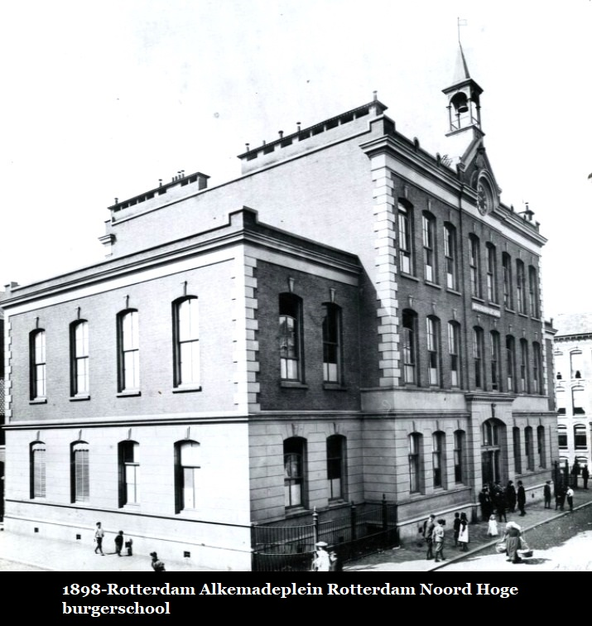

Slide 4
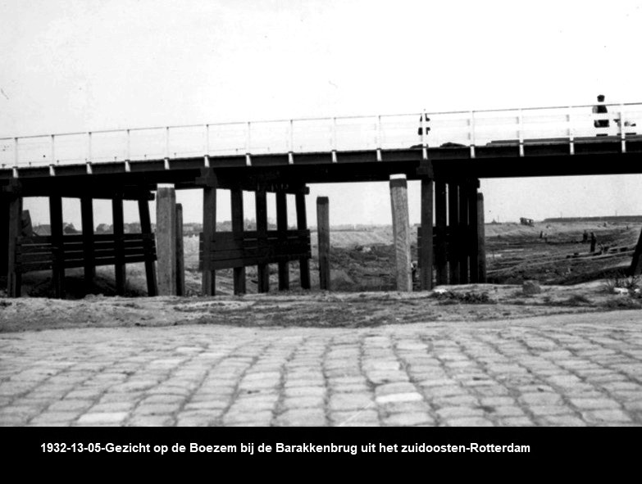

Slide 5
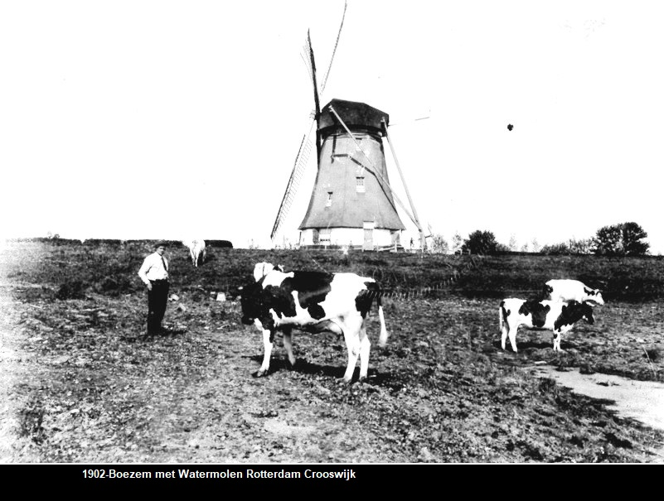

Slide 6
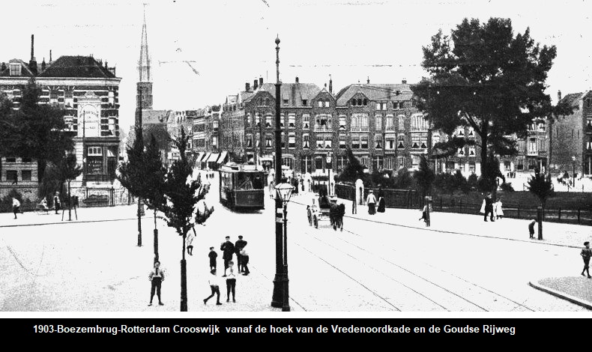

Slide 7
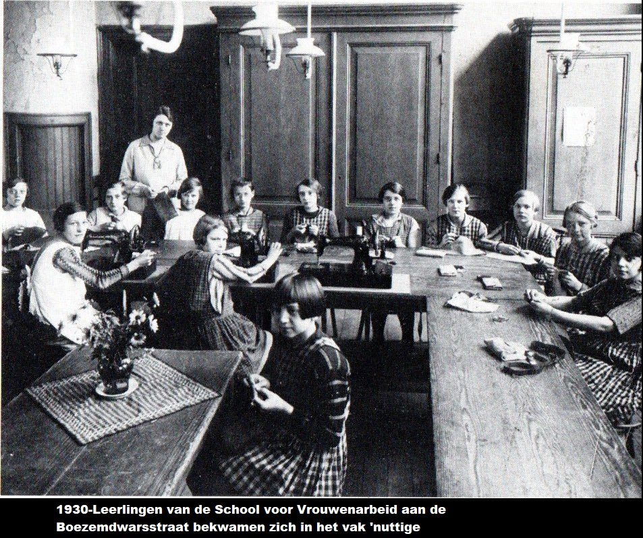

Slide 8
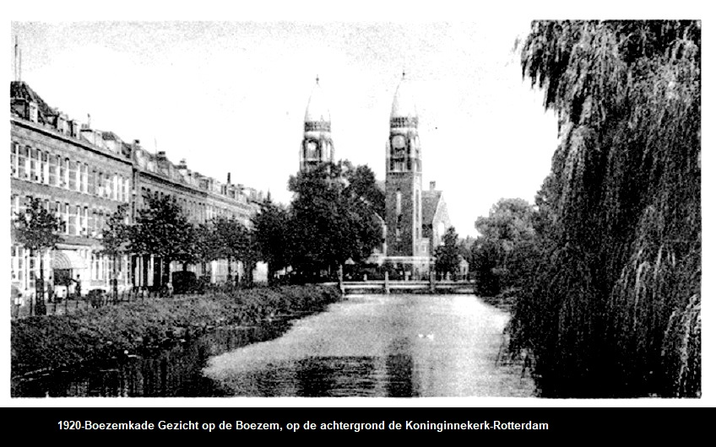

Slide 10
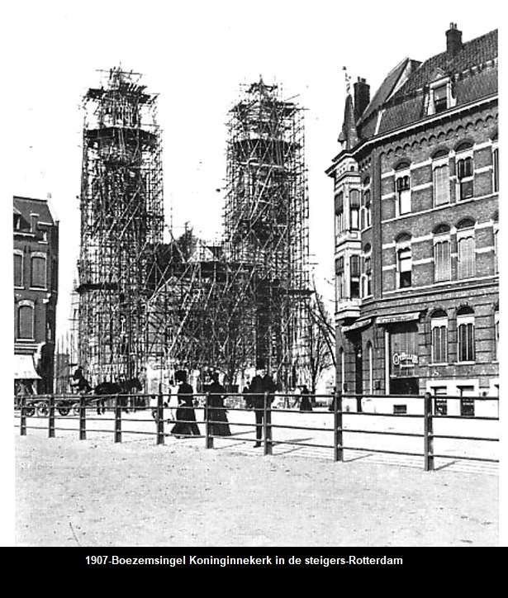

Slide 11
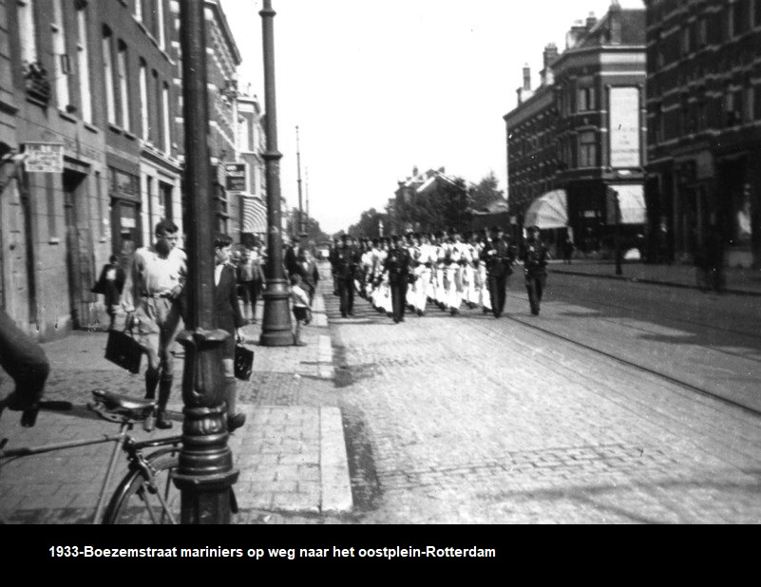

Slide 12
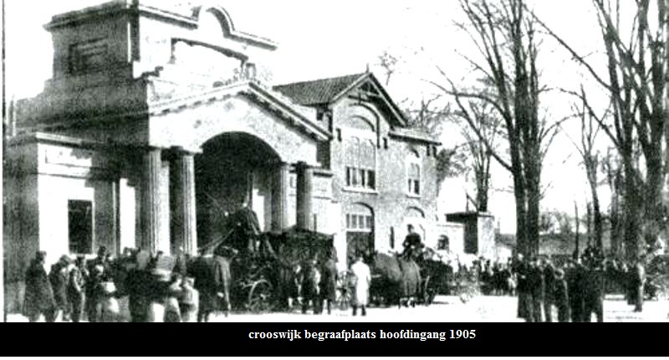

Slide 13
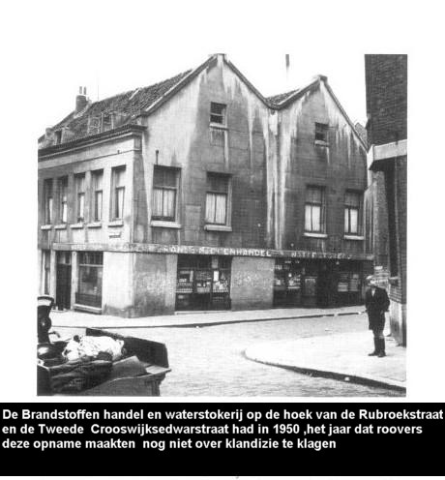

Slide 14
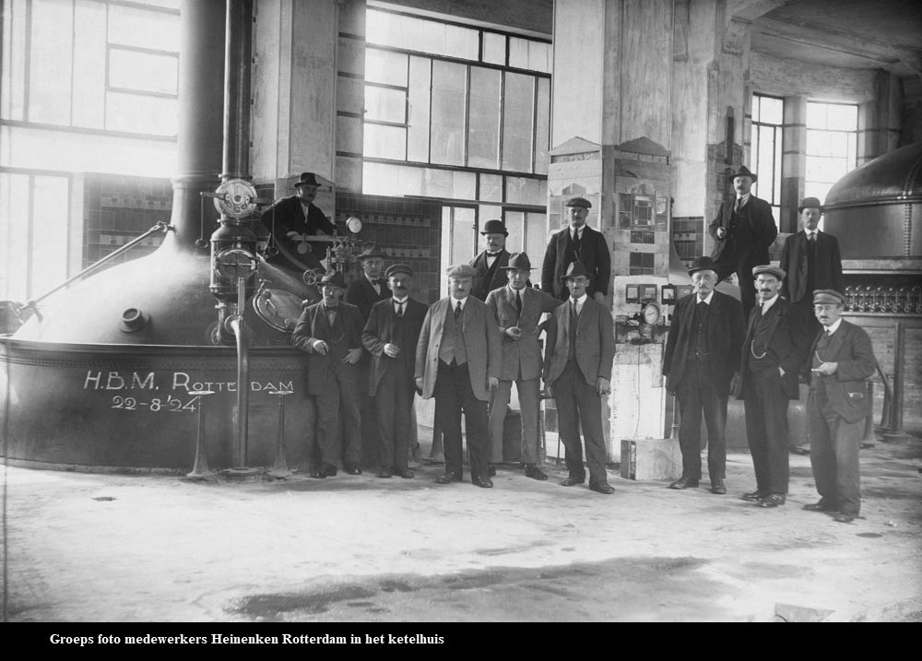

Slide 16
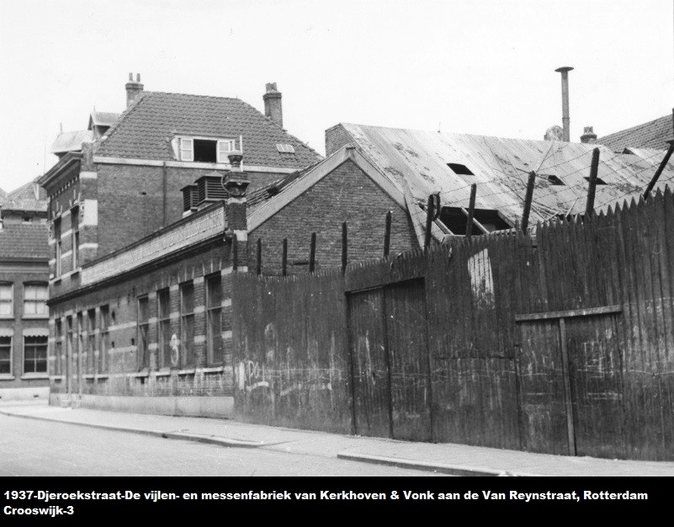

Slide 17
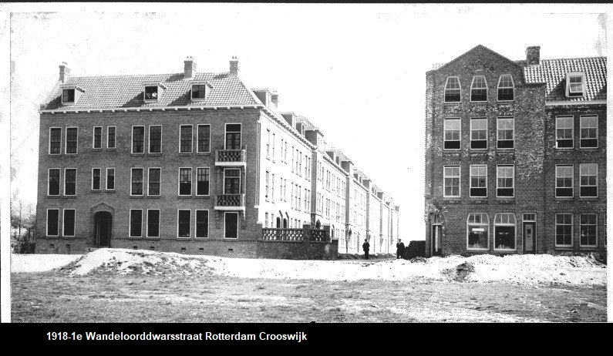

Slide 19
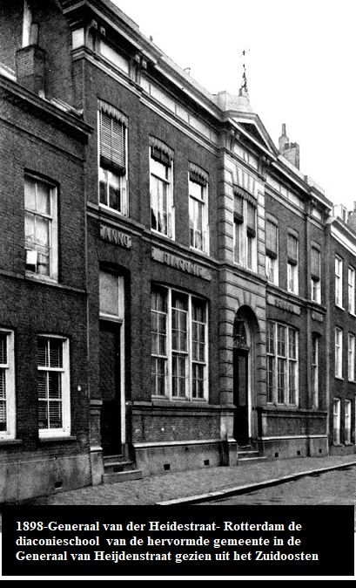
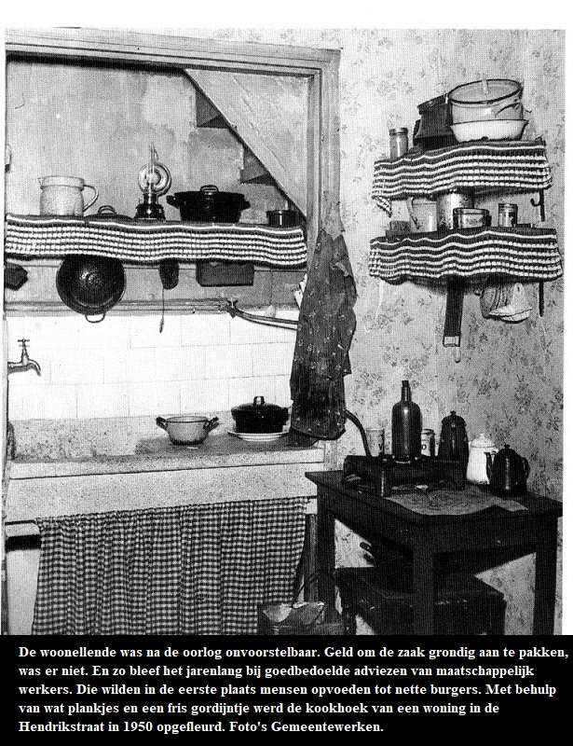

Slide 20
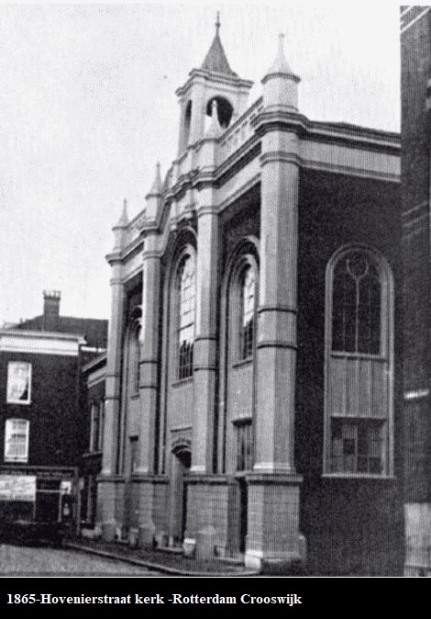
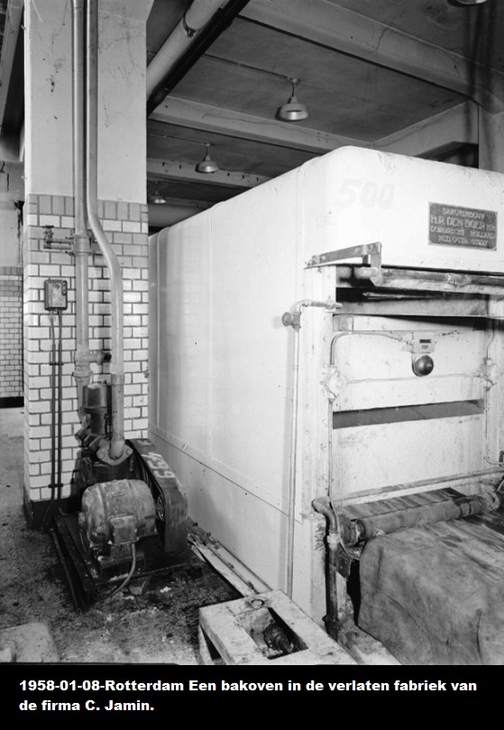

Slide 21
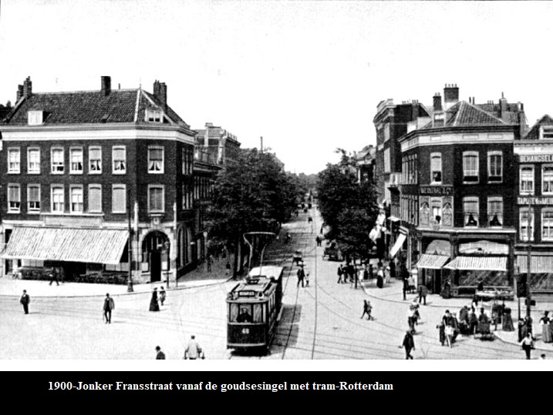

Slide 23
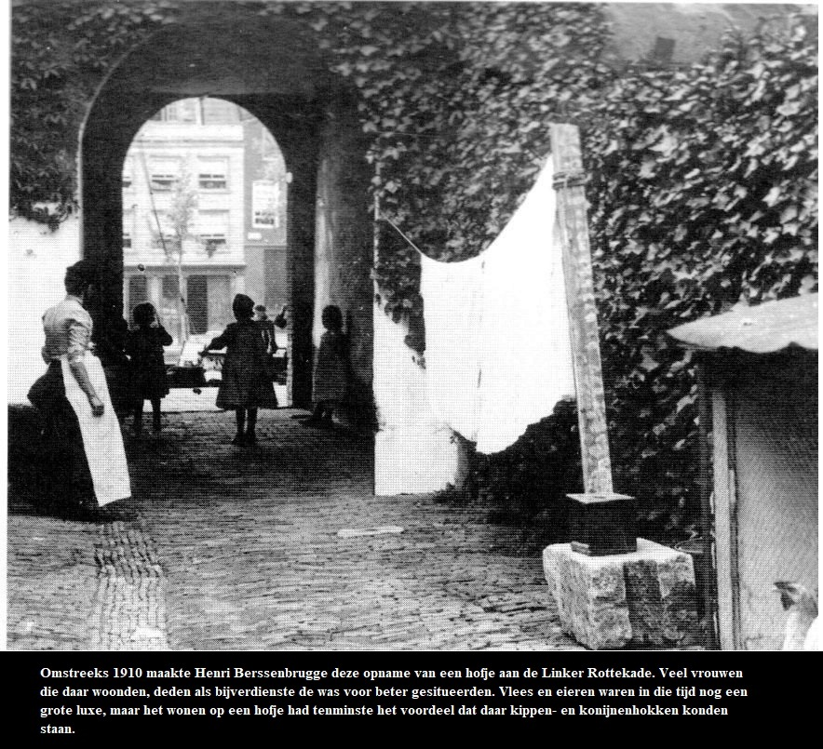

Slide 25
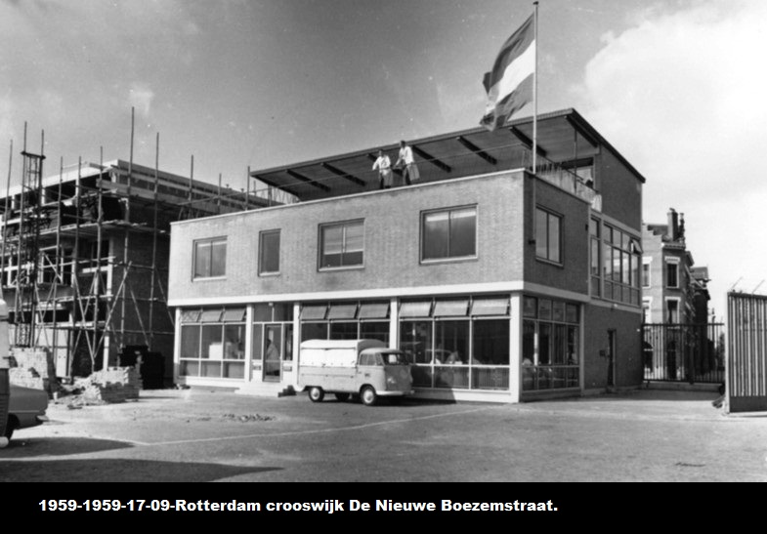

Slide 26
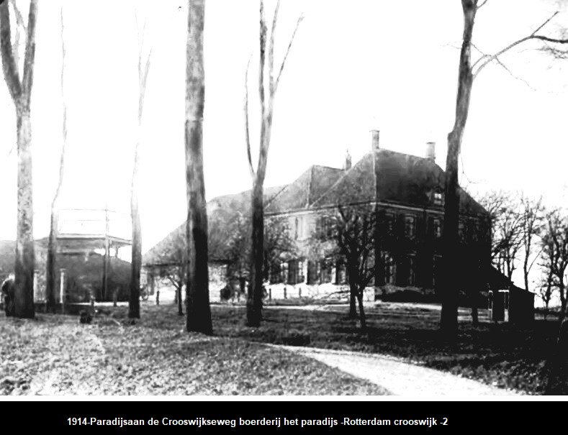
Rotterdam vervlogen jaren

Slide 27
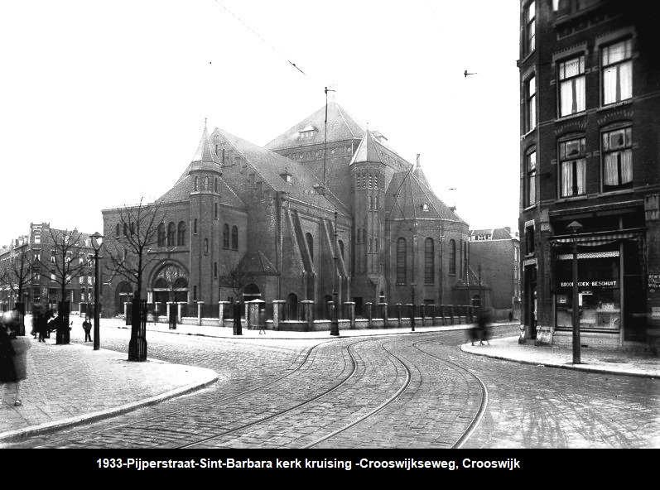

Slide 28
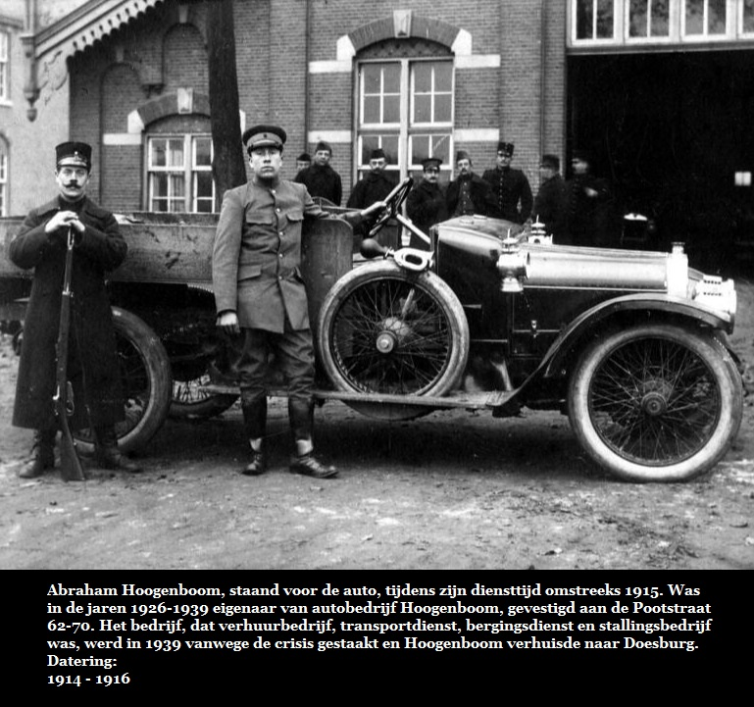

Slide 29
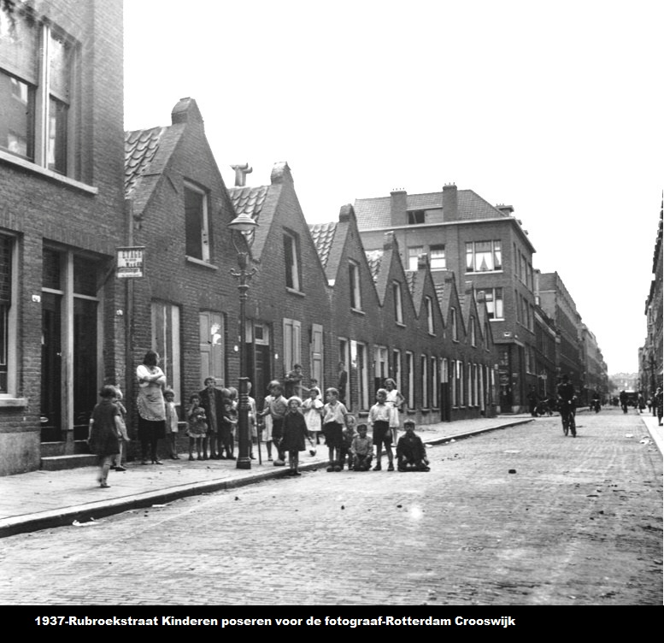

Slide 30
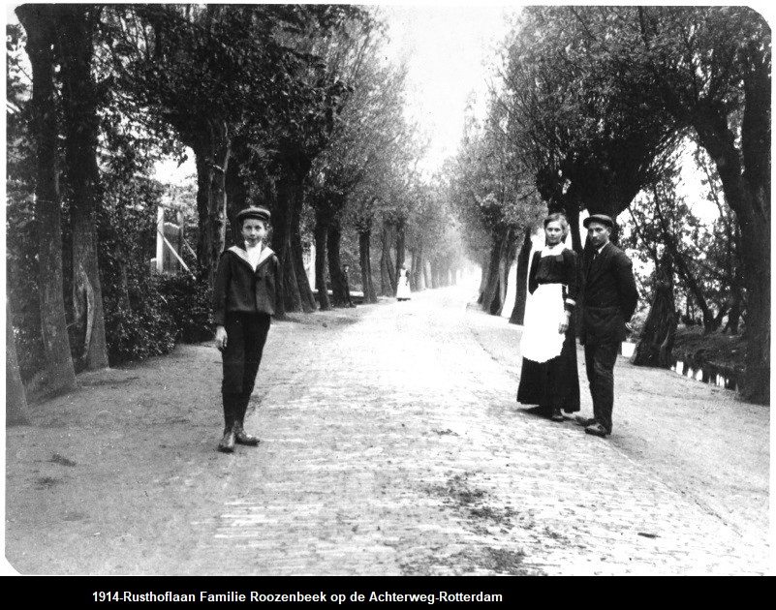

Slide 31
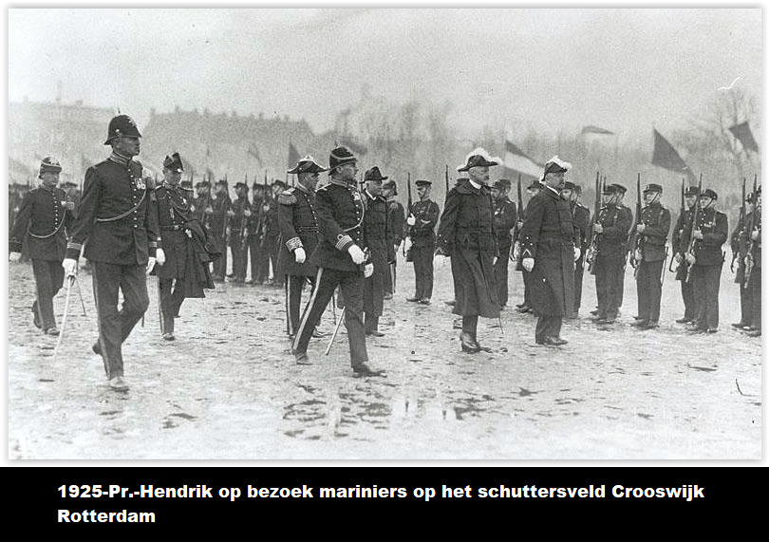

Slide 32
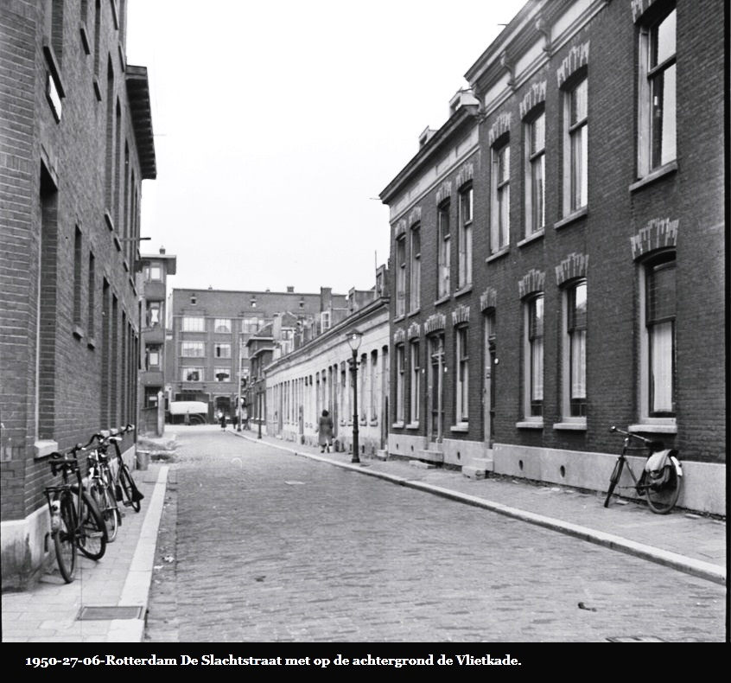

Slide 33
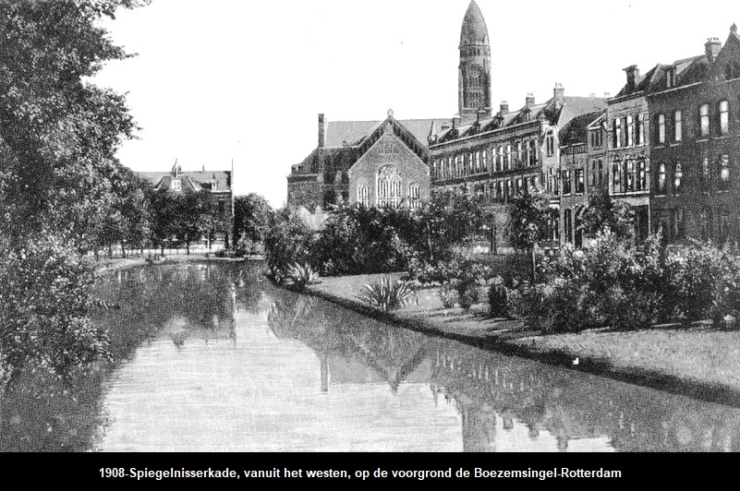

Slide 34
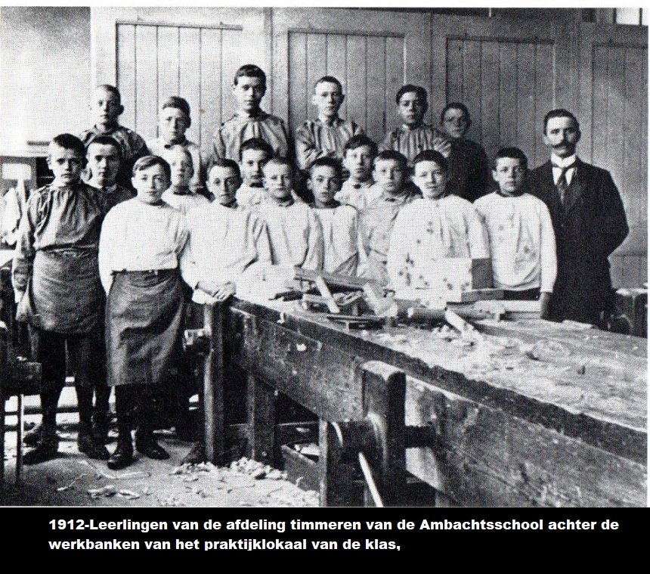

Slide 35
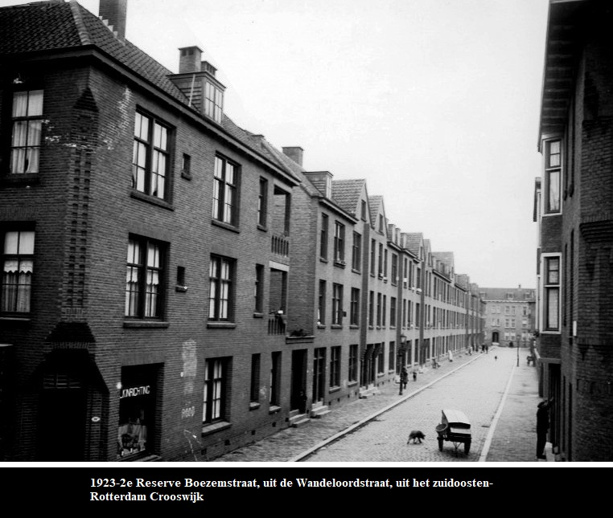

Slide 36
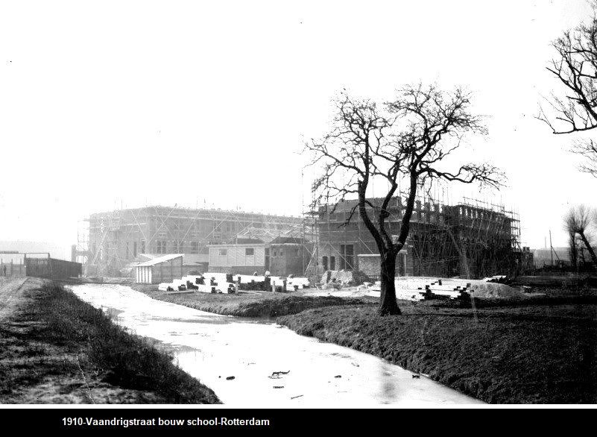

Slide 37
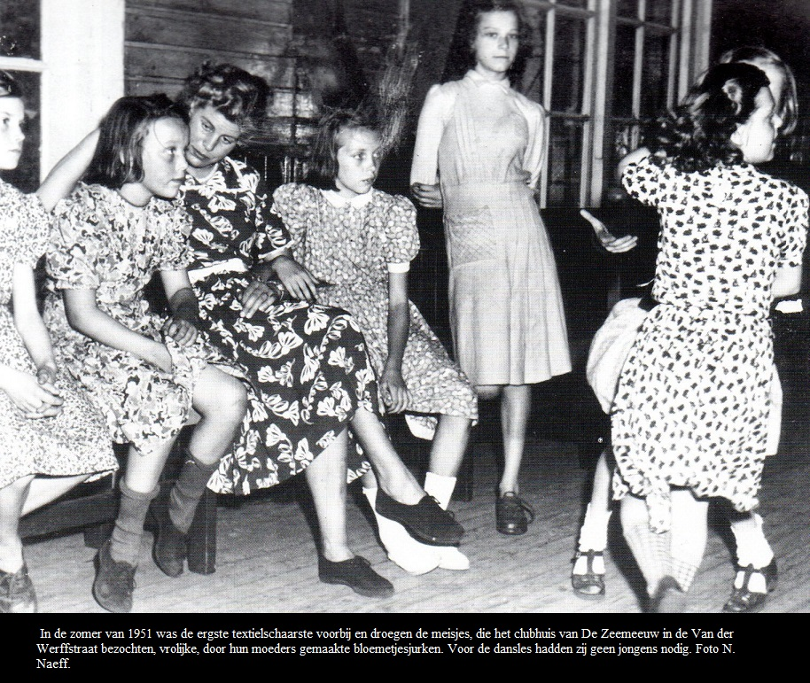

Slide 38
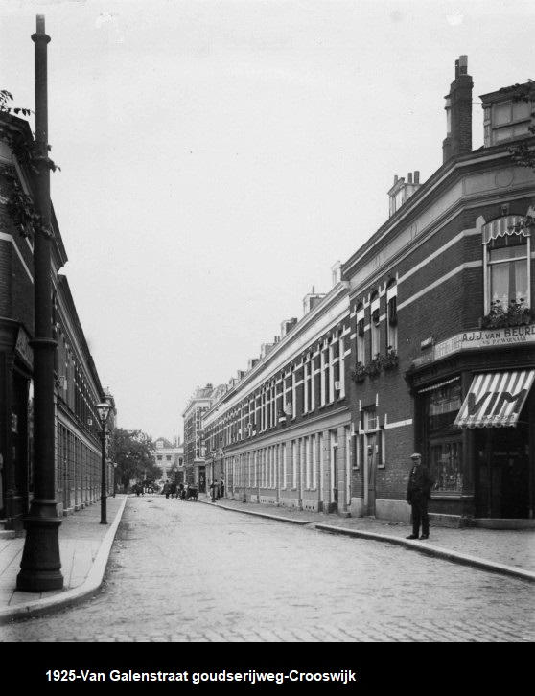
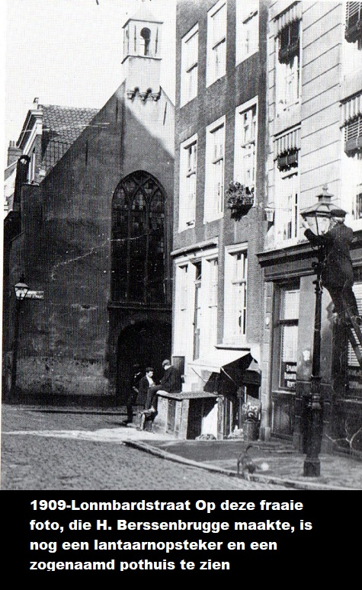

Slide 39
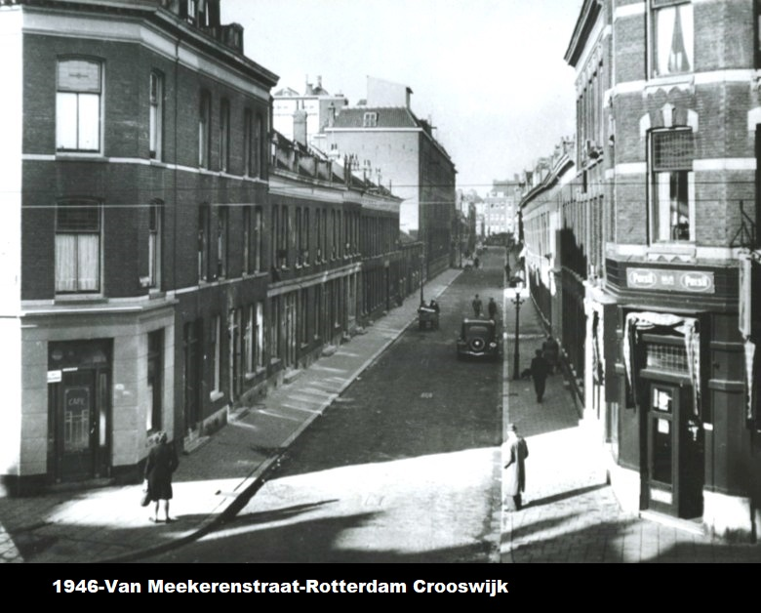

Slide 40
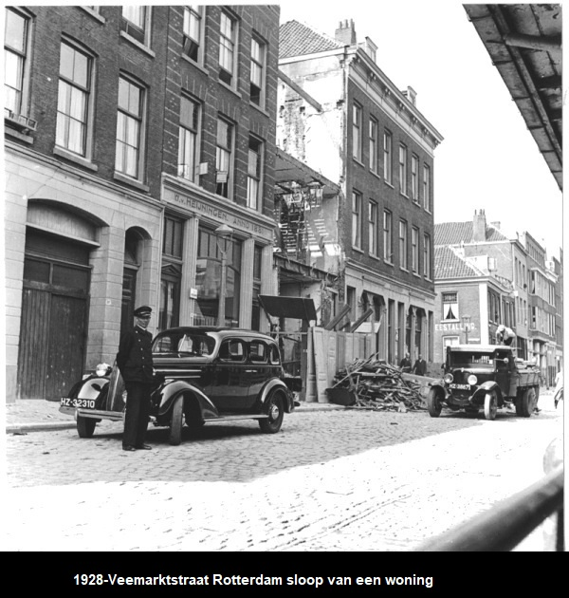

Slide 41
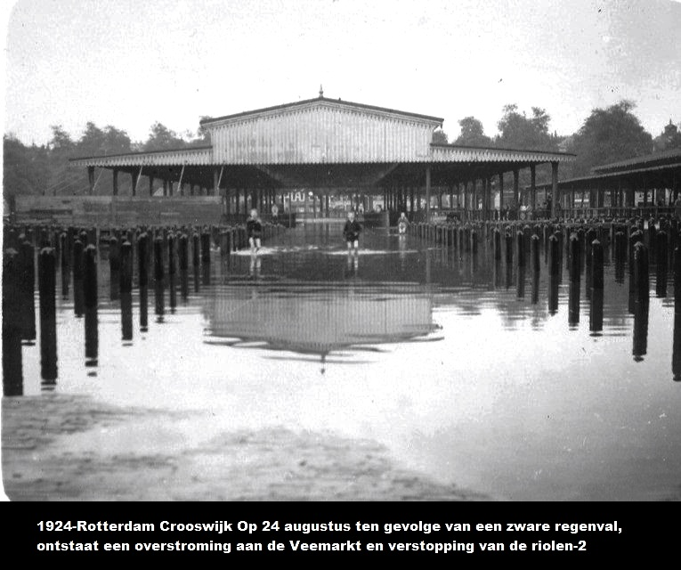

Slide 42
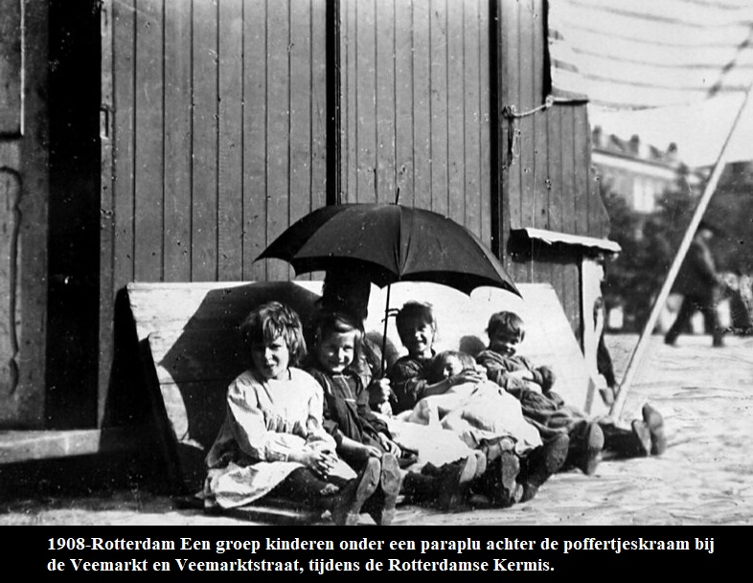

Slide 43
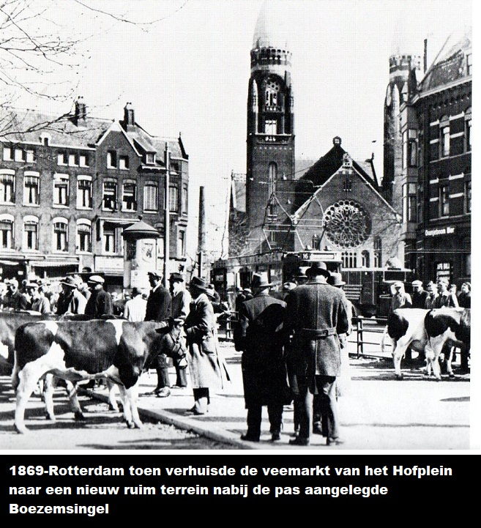

Slide 44
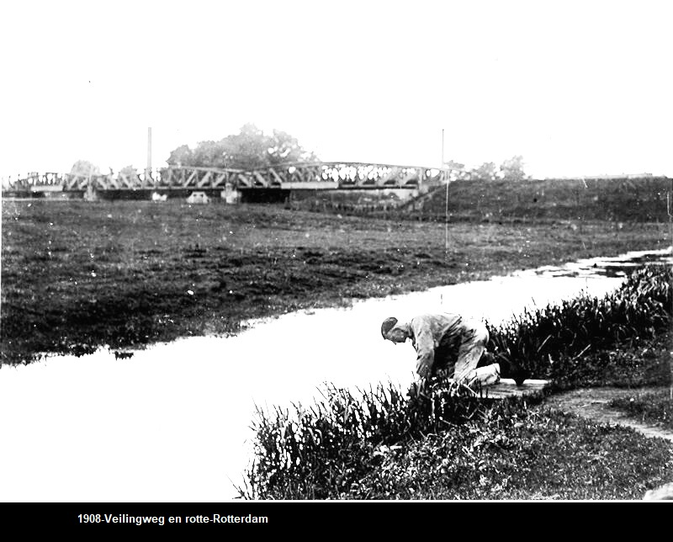

Slide 46
